Slide 1
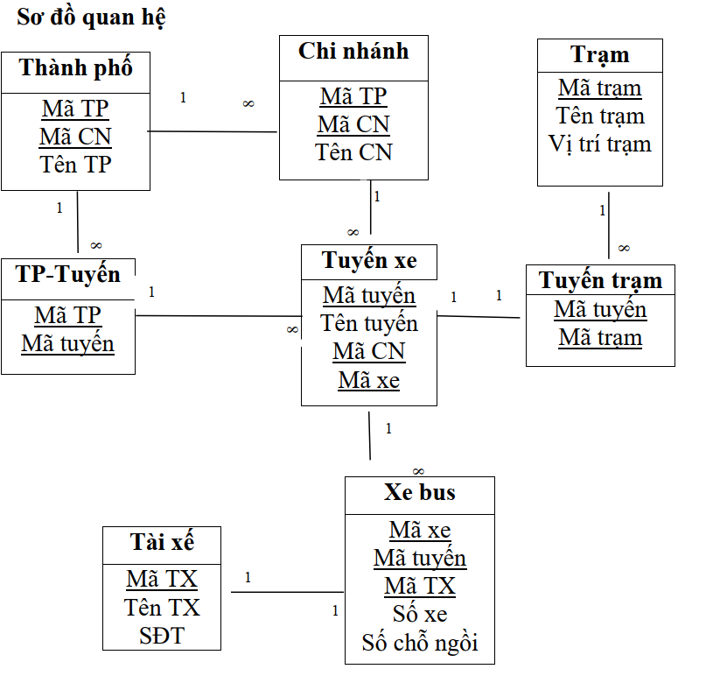
Bài 2

Slide 2
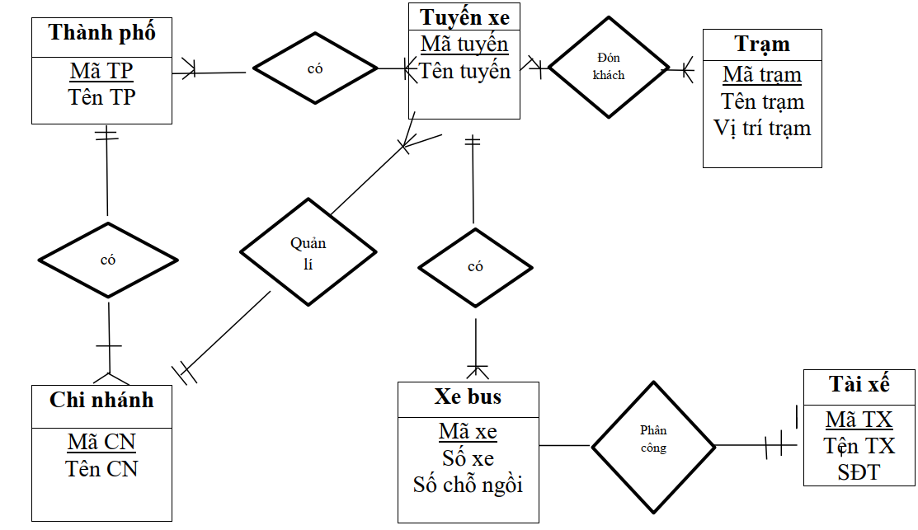
Lược đồ ER

Slide 3
Công đoạn 5
1. RBTV Miền giá trị RB1: Số xe > 0 RB2: Số chỗ ngồi > 0 2. RBTV Liên bộ RB3: Mỗi xe có số xe là duy nhất RB4: Mỗi tài xế có mã số tài xế là duy nhất RB5: Mỗi chi nhánh có mã CN là duy nhất RB6: Mỗi thành phố có một mã TP là duy nhất RB7: Mỗi trạm có 1 mã trạm duy nhất RB8: Mỗi tuyến xe có 1 mã tuyến duy nhất 3. RBTV Liên thuộc tính RB9: Số chỗ ngồi không được lớn hơn số chỗ quy định 4. RBTV Khoá ngoại RB10: Mối số xe phải được phân công cho một tài xế RB11: Mỗi tài xế phải đươc phân công vào chi nhánh nhất định

Slide 4
Công đoạn 5
RB12: Mỗi chi nhánh phải nằm trong một thành phố nhất định 5. RBTV Liên bộ - Liên quan hệ RB13: Mỗi tài xế phải có ít nhất một lần phụ trách xe 6. RBTV Liên thuộc tính – Liên quan hệ RB14:Mỗi tài xế phải thuộc một chi nhánh và phải ở đúng thành phố có chi nhánh đó 7. RBTV Do thuộc tính tổng hợp RB15: Tổng số tài xế có trong chi nhánh phải bằng số xe có trong chi nhánh đó RB16: Mỗi tài xế không được phân công quản lý quá nhiều xe cùng lúc

